Slide 1
আজকের পাঠে সবাইকে স্বাগত

Slide 2
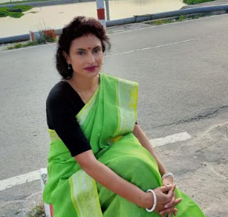
শিক্ষক পরিচিতি
মল্লিকা সাহা
প্রধান শিক্ষক
চৈতাব সপ্রাবি
সদর, নরসিংদী

Slide 3
পাঠ পরিচিতি
শ্রেণিঃ৫ম
বিষয়ঃবিজ্ঞান
পাঠ শিরোনামঃসুস্থ জীবনের জন্য খাদ্য
পাঠ্যাংশঃযে সকল খাদ্য কম খাওয়া উচিত
সময়ঃ৩৫ মিনিট

Slide 4
শিখনফল
৮.৩.১
কৃত্রিম রং ব্যবহার করা খাদ্যের নাম বলতে পারবে।
৮.৩.২
যেসব খাদ্যে রাসায়নিক দ্রব্য মেশানো হয় তাদের নাম বলতে পারবে।
৮.৩.৩
খাদ্যে কৃত্রিম রং ও রাসায়নিক দ্রব্যের ব্যবহারের ক্ষতিকর দিক বর্ণনা করতে পারবে।
৮.৩.৪
রাসায়নিক দ্রব্য ব্যবহার করে ফল পাকানোর অপকারিতা বর্ণনা করতে পারবে।

Slide 5
পূর্বজ্ঞান যাচাই
খাদ্য সংরক্ষণের উপায়গুলো কি কি?

Slide 6
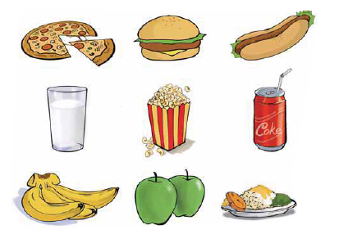
ছবিতে কি দেখতে পাচ্ছ?

Slide 7
আজকের পাঠ
যে সকল খাদ্য কম খাওয়া উচিত

Slide 8
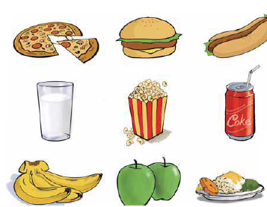
সুস্বাস্থ্যর জন্য আমাদের কোন খাবার খাওয়া উচিত?

Slide 9
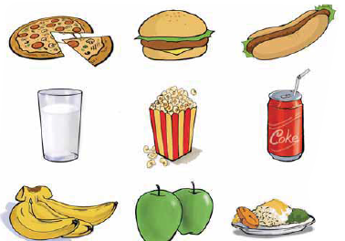
কোন কোন খাবার পরিহার করা উচিৎ?

Slide 10
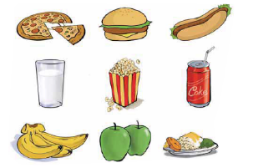
স্বাস্থ্যসম্মত খাদ্য
স্বাস্থ্যম্মত নয়
দুধ
পিজা
বাদাম
বার্গার
কলা
কোমল পানীয়
আপেল
ভাত

Slide 11
একক কাজ
# স্বাস্থ্য ভালো রাখার জন্য কোন খাবারগুলো খেতে হবে?

Slide 12
জোড়ায় কাজ
# কোন খাবারগুলো খাওয়া উচিত?

Slide 13
মূল্যায়ন
# ১০টি স্বাস্থ্যসম্মত খাবারের নাম লেখ।

Slide 14
বাড়ির কাজ
# স্বাস্থ্যের জন্য ক্ষতিকর এমন ১০টি খাদ্যের নাম লিখবে।

Slide 15
সবাইকে ধন্যবাদ

